Slide 1
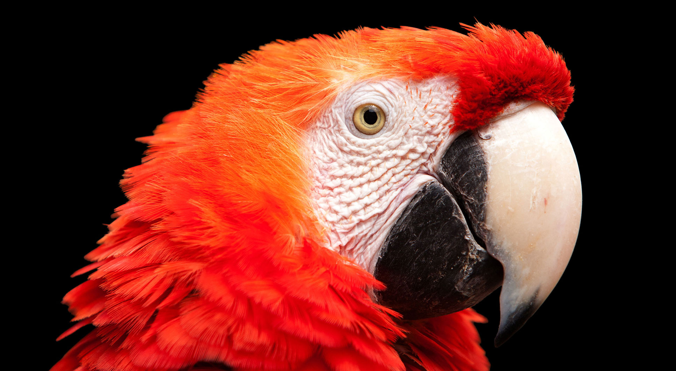
视频1.3：重要的事情说三遍
《Python青少年趣味编程》
小牛叔出品

Slide 2
视频1.3：重要的事情说三遍
print('Hello King!')
字符串Hello King!
函数print()

Slide 3
字符串的乘法-重复多次
print(‘Hello King!‘ * 3)
字符串Hello King!重复3次
函数print()

Slide 4
1、作业：形成30个星号
**********
2、作业：15个间隔星号
* * * * * * * * * *
空格

